Slide 1
2021
浅谈碳减排与氢能
“
吴素芳
浙江大学 化学工程与生物工程学院
2021.5.17

Slide 2
目录
1
背景
2
碳减排的途径
3
氢能的应用
4
ReSER制氢简介
1

Slide 3

1.背景
1.1 温室气体的危害
1.2 二氧化碳的来源
问题 ？

Slide 4
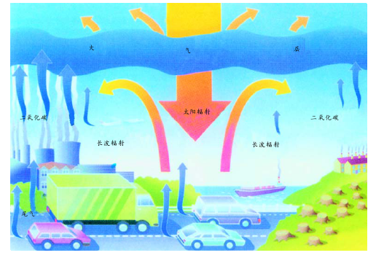
1.1 温室气体的危害
[1] Esrl. Mauna Loa, 2010.
工业革命以前280ppm，240年后上升到350ppm
预计2050年达500ppm

Slide 5
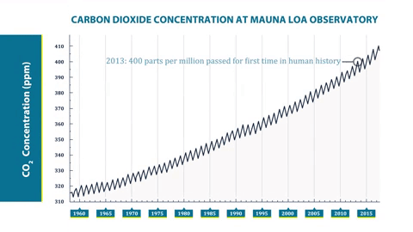
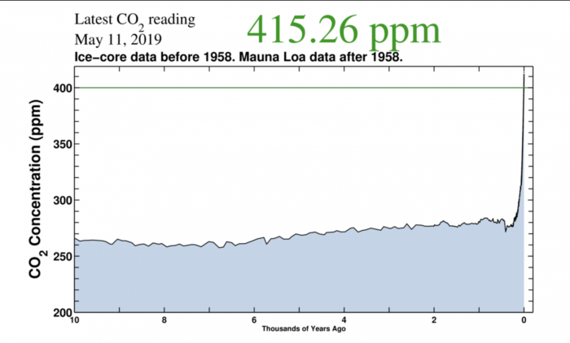
大气中二氧化碳浓度的变化
从1958年起，气候学家就在美国夏威夷的冒纳罗亚火山上持续测量二氧化碳浓度，测量结果显示，二氧化碳的浓度正在持续上升。
https://www.xianjichina.com/special/detail_400211.html

Slide 6
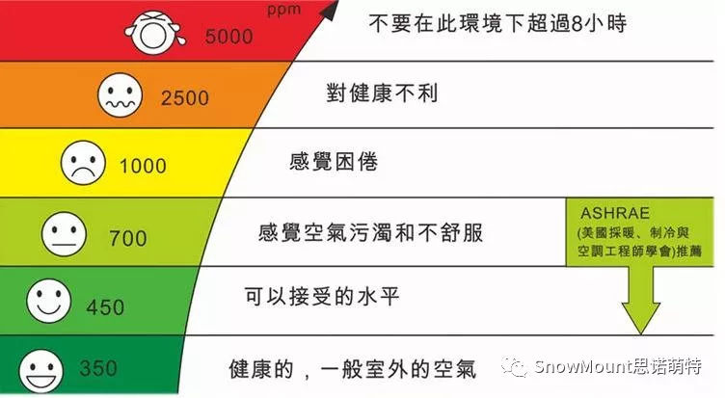
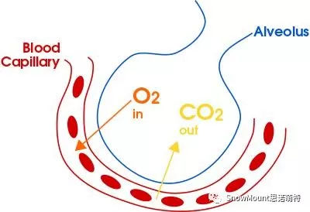
对人体的危害
二氧化碳浓度标准：多少PPM对人体有危害？

Slide 7
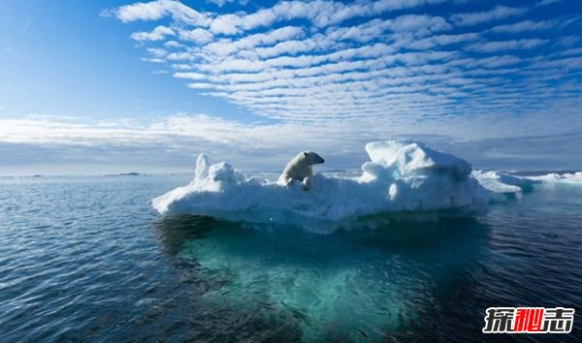
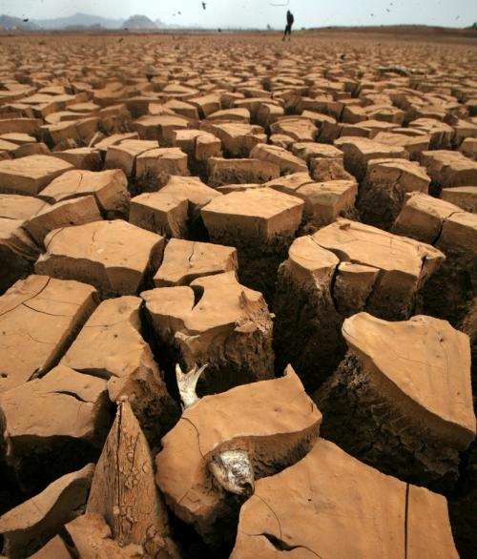

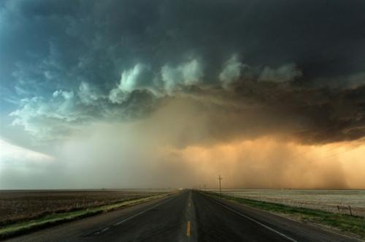
对地球的影响
气候的影响：
气温上升，冰山融化后果：淡水短缺，海平面上升；动物灭绝，
珊瑚礁的消失，致命疾病的回归，甲烷气体释放，地震和火山爆发的增加。
土地干裂，动植物生长环境变差；
灾难性气候增加。

Slide 8
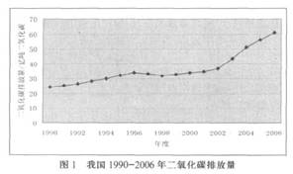
1.2 二氧化碳的来源
三分之一从化石燃料燃烧产生。燃烧一吨煤理论上产生3.6吨CO_{2。}一度电放出11kgCO_{2。}
燃油车排放CO₂： 2020年汽车保有量在1亿辆左右。2020年运输用油占石油总消耗的62%以上。
全世界每年要燃烧40亿吨煤炭、25亿吨石油，并以每年3%的速度增长。
中国2004年煤碳消费量约17.8亿吨；石油消费量达3亿吨。2006年3.26亿吨。
到2030年或更远，化石能源仍然是主要能源。
摘自汪燮卿《汽车节油与氢能燃料》2008
源自美国能源信息署/ EIA：中国2006年排放60亿吨CO₂

Slide 9
“碳达峰”与“碳中和”的必要性
碳达峰 指CO₂排放量达到峰值；
碳中和指CO₂的排放量和消耗量达到平衡，不再增加。
中国提出：
碳达峰的时间：2030年
碳中和的时间：2060年
因为大气中CO₂浓度的上限450ppm-500ppm

Slide 10
2.碳减排的途径
2.1 植树造林
2.2 燃煤电厂碳捕集CC
2.3 碳捕集后存储CCS和利用CCUS
2.4 替代能源
2.5 燃油汽车的替代
内容

Slide 11


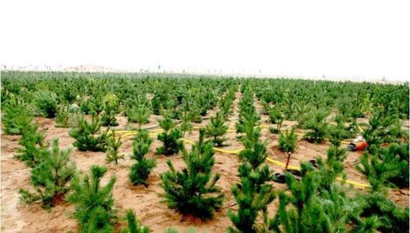

2.1 植树造林
树木直接吸收CO₂，吸收的量根据树生长速度不同而不同。

Slide 12
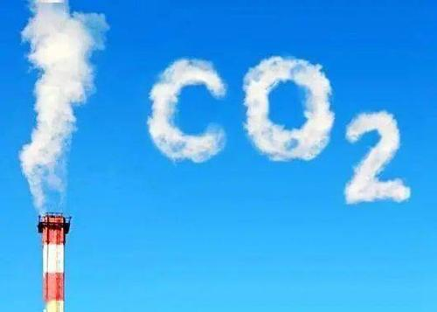

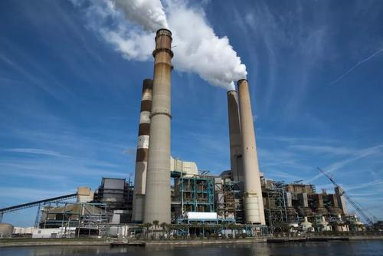
2.2 燃煤电厂碳捕集CC
CC---Cabon Capture,
CCS---Carbon Capture and Storage,
CCUS---Carbon Capture, Utilization and Storage
CC: 化石燃料电厂、钢铁厂、水泥厂、炼油厂、合成氨厂等CO₂的集中排放源。
捕集成本根据采用的方法不同而异。

Slide 13
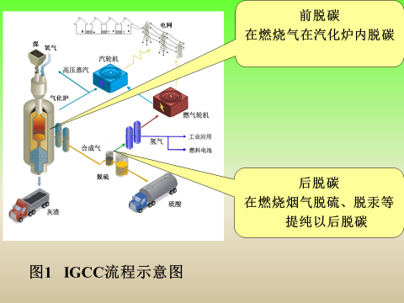
碳捕集方法
燃烧前脱碳：
高温600°C以上，
在汽化炉内进行；
化学反应过程，产生合成气。
或者用CaO脱碳直接产生H₂。
只有新建发电厂才能用。
例如：IGCC
富氧燃烧脱碳：
用氧气代替空气燃烧，得到浓缩CO₂气体，降低捕集成本。
燃烧后脱碳：
温度80°C左右，
在脱硫脱汞以后，
一般液相脱碳，单乙醇胺等

Slide 14

捕集方法比较
燃烧后捕集（10-15%）
表1 燃煤电厂二氧化碳捕集技术的成本比较^{[1]}
 | 不捕集 | 燃烧后捕集 | 燃烧前捕集 | 富氧燃烧
热效率（%LHV） | 44.0 | 34.8 | 31.5 | 35.4
建设成本（美元/kw） | 1410 | 1980 | 1820 | 2210
电力成本（c/kwh） | 5.4 | 7.5 | 6.9 | 7.8
脱碳费用（美元/t） | - | 34 | 23 | 36
气化
燃烧前捕集
（15-50%）
氧气
整体煤气化联合循环发电系统（IGCC）
富氧燃烧
(>90%)
化石燃料
操作条件^{[2]} ：
温度：250-400℃
压力：15-20bar
合成气CO₂浓度高易分离，压力大捕集设备小、捕集成本低等优势
[1]Dennis Y C Leung,Giorgio Caramanna,M Mercedes Maroto-Valer.An overview of current status of carbon dioxide capture and storage technologies[J].Renewable and Sustainable Energy Reviews,2014,39:426-443.
[2]Gongkui Xiao,Ranjeet Singh,Alan Chaffee,et al.Advanced adsorbents based on MgO and K₂CO₃ for capture of CO₂ at elevated temperatures[J].International Journal of Greenhouse Gas Control, 2011,5:634–639.

Slide 15
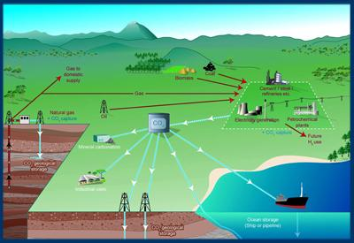
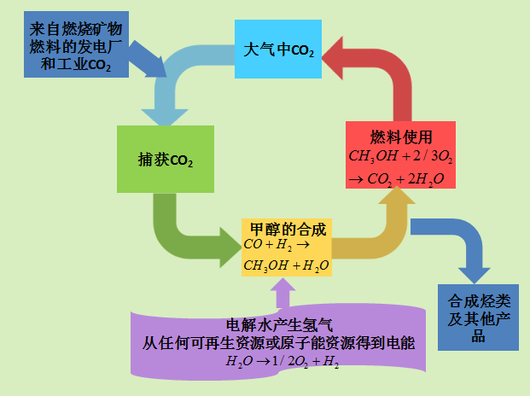
2.3 碳捕集后存储CCS和利用CCUS
二氧化碳捕集和封存CCS
把CO₂打入地下1～2千米的盐水层，压力会将二氧化碳转换成所谓的“超临界流体”，并缓慢固化。据预测全球盐水层的储量达到10万亿吨，可以储存1000年。
二氧化碳捕集和利用CCUS
利用排放CO₂加氢制甲醇；
CO₂+3H₂→CH₃OH+H₂O △H_{298K}=-49.143kJ/mol
利用CO₂与CH₄干重整制合成气。
CO₂+CH₄→2CO+2H₂ △H_{298K}=247kJ/mol
费托合成(Fischer-Tropsch synthesis）
nCO+2nH₂→[－CH₂－]_{n}+nH₂O 催化合成液体烃
2

Slide 16
表.1 二氧化碳加氢合成甲醇反应铜基催化剂研究结果
空速 | 压力(MPa) | 温度 (K) | X_{CO2} (mol, %) | S_{CH3OH} (mol, %)
3600 h^{-1[45]} | 2 | 513 | 13.7 | 30.1
3600 h^{-1[57]} | 5 | 523 | 9.1 | 65.2
3600 h^{-1[46]} | 3 | 493 | 12.0 | 71.1
8800 mL·g⁻¹h^{-1[42]} | 1 | 473 | 3.2 | 83.0
3600 mL·g⁻¹h^{-1[47]} | 2 | 513 | 12.8 | 23.3
2100 h^{-1[48]} | 2 | 503-543 | 11.5-12.9 | 19.7-14.2
6000 h^{-1[49]} | 5 | 513 | 21.2 | 59.3
低温：
473-543K
高压：
1-5MPa
问题：
二氧化碳转化率低，
甲醇选择性低
催化剂研究是重点
6

Slide 17
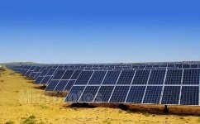
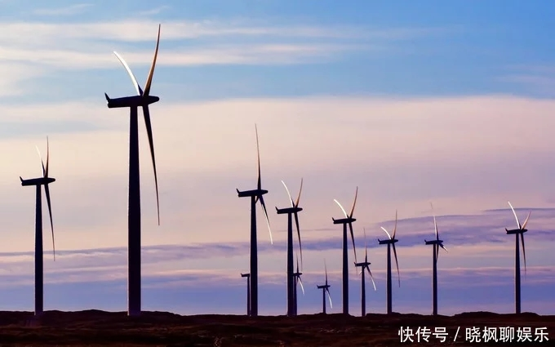
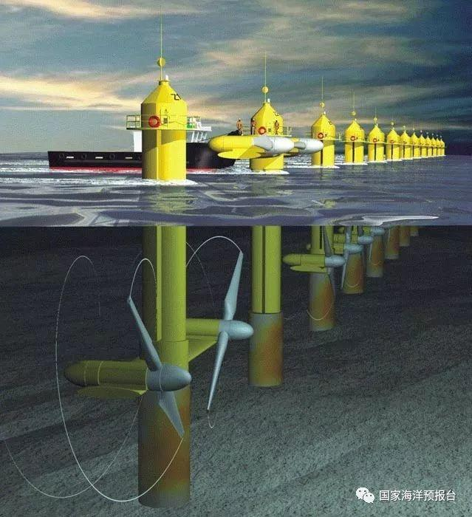
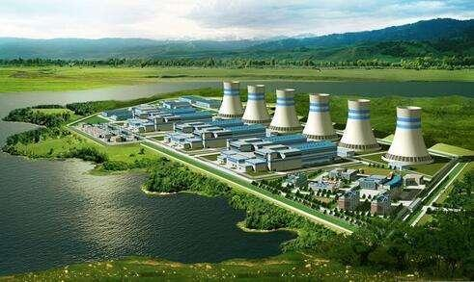
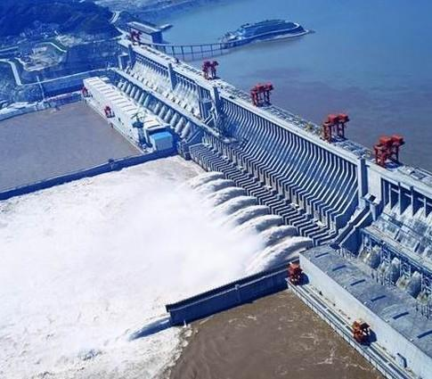
2.4 替代能源
电力替代能源：
可再生能源：太阳能
风能
水力发电
潮汐能
核能：

Slide 18
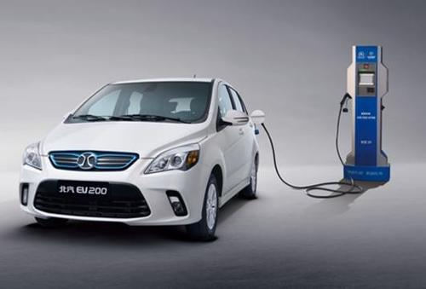
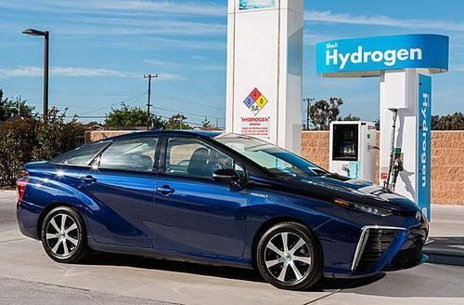
2.5 燃油汽车的替代
燃油车的替代：电动汽车：
充电汽车
氢燃料电池汽车

Slide 19
3. 氢能的应用
3.1 氢能发展的计划
3.2 氢能的热能应用
3.3 氢能的电能应用
内容

Slide 20
炼油
化工
冶金
电子
氢气的用途

Slide 21
3.1 氢能发展的计划
日本：1981年 “月光计划” 、1993年“新阳光计划”
通用汽车公司至今已开发 100多辆燃料电池汽车
欧盟：2002年10月成立了氢能源和燃料电池高级专家组。
中国：“十五”期间，科技部加大对燃料电池研究的投入，氢燃料电池车有较快发展。
氢能研发的历史及计划

Slide 22
氢能在能源结构转型中发挥着越来越重要的作用
2014 年, 美国发布了《全面能源战略》，明确了氢能在交通运输领域转型中的
引导作用。
2016 年, 中国国家能源局颁布了《能源技术革命创新行动计划（2016-2030
年）》，面向未来十五年提出了“氢能与燃料电池技术创新”的任务。
2018 年, 日本颁布了《第五次能源基本计划》，强调了氢能的利用在应对全球
气候变化中的重要作用。
2019年, 欧洲燃料电池和氢能联合组织发布《欧洲氢能路线图：欧洲能源转型的
可持续发展路径》，初步制定了未来三十年欧洲氢能发展的路线与目标。
氢能研发的历史及计划

Slide 23
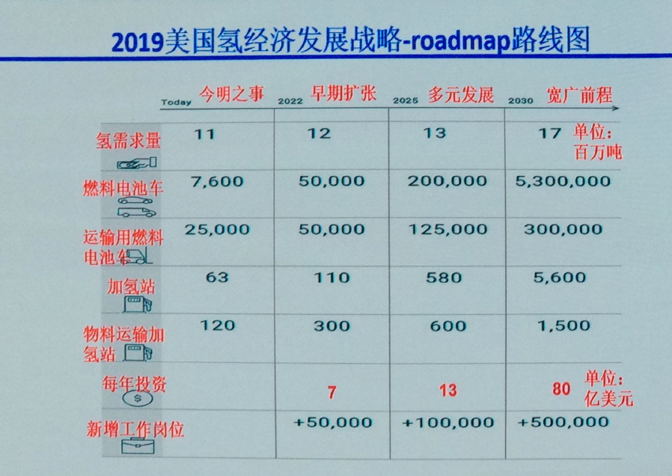
摘自2019年氢能会议报告

Slide 24
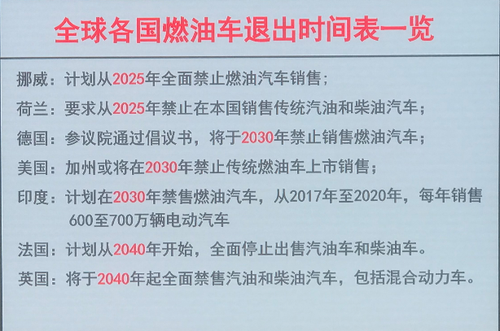
摘自2019年氢能会议报告

Slide 25
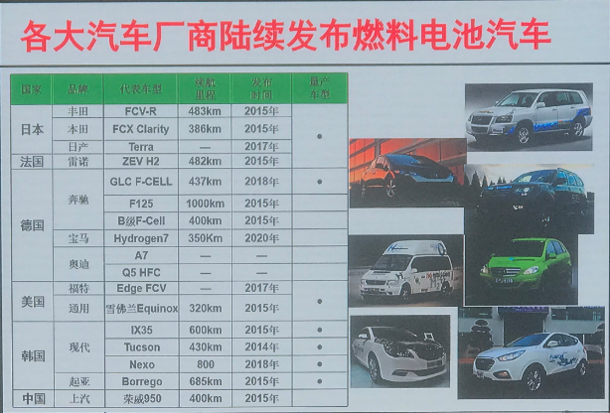
摘自2019年氢能会议报告

Slide 26
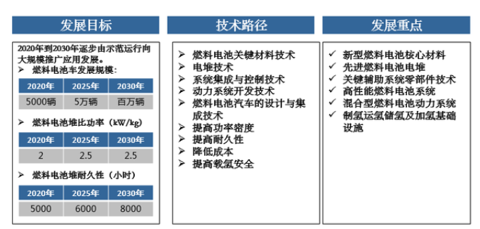
2016，《节能与新能源汽车技术路线图》，清华大学欧阳高明

Slide 27
3.2 氢能的应用－热能
氢气作为氢燃料主要用作火箭燃料、航天飞机和汽车发动机的燃料，氢燃料用于发动机的优点除了污染少，还具有最大的重量发热量。氢和空气的混合气具有特别广的可燃范围，因此，使用同等重量燃料时，氢燃料飞机的航程要比燃油飞机航程增大1.5-2.5倍。

Slide 28
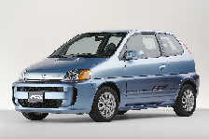
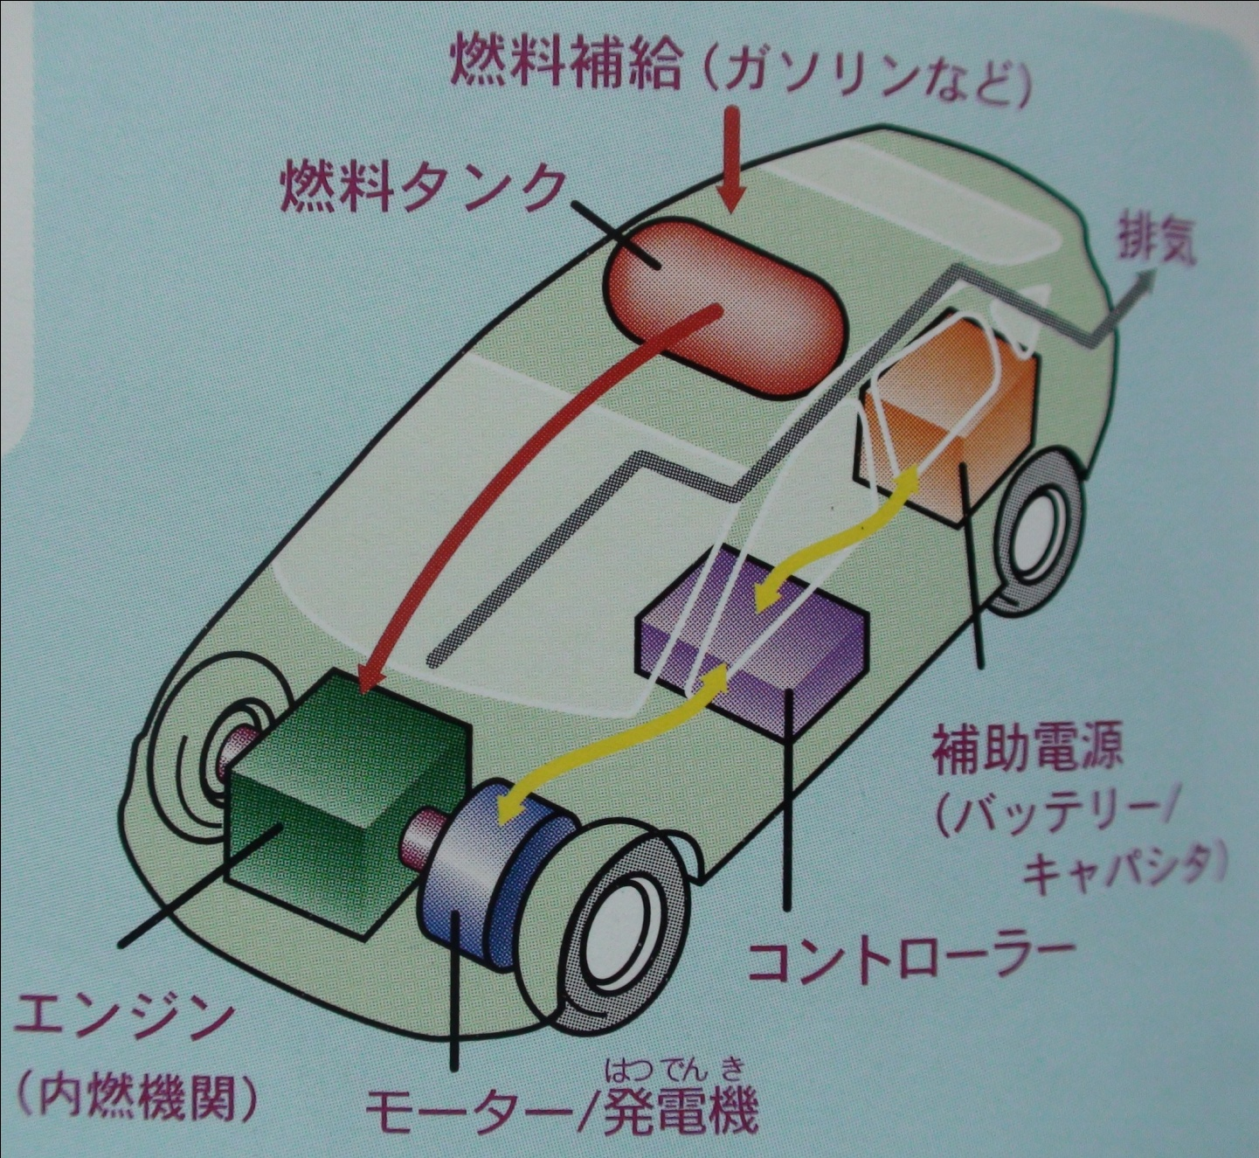
氢内燃机 汽车
国内 北理工 孙柏刚教授研究
氢内燃机汽车在路试阶段。

Slide 29
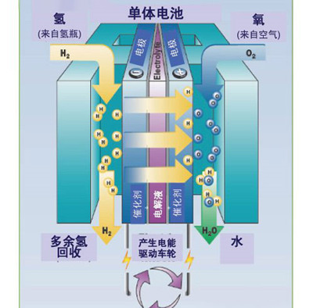
3.3 氢能的应用－电能
阳极反应：H₂ → 2H⁺+2e⁻
阴极反应：2H⁺+1/2O₂ +2e⁻ → H₂O
总反应：H₂ +1/2O₂ → H₂O
氢气和氧气反应放电，得到直流电，再经过整流得到所需的电源。

Slide 30
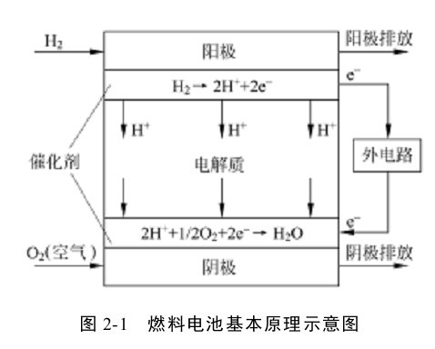
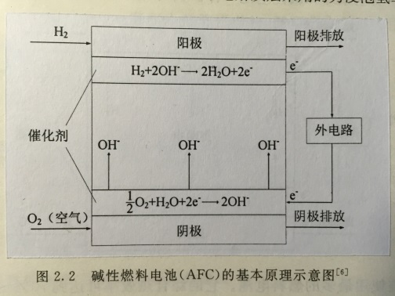
氢燃料电池的原理
碱性燃料电池工作原理示意图
质子膜燃料电池工作原理示意图

Slide 31
氢燃料电池的分类
燃料电池Fuel Cell（FC），氢燃料电池Hydrogen Fuel Cell（HFC）
氢燃料电池车Hydrogen Fuel Cell Vehicle (HFCV)
按电解质类型分：
碱性燃料电池（ Alkaline Fuel Cell，简称AFC ）(介质：OH⁻¹）
磷酸燃料电池（ Phosphoric Acid Fuel Cell ，简称PAFC）（介质：H⁺）
质子交换膜燃料电池（ Proton Exchange Membrane Fuel Cell ，简称PEMFC）（介质：H⁺）
熔融碳酸盐燃料电池（ Molten Carbonate Fuel Cell ，简称MCFC） （介质是CO₃^{2－}）
固体氧化物燃料电池（ Solid Oxide Fuel Cell ，简称SOFC） （介质是O^{2－}）

Slide 32
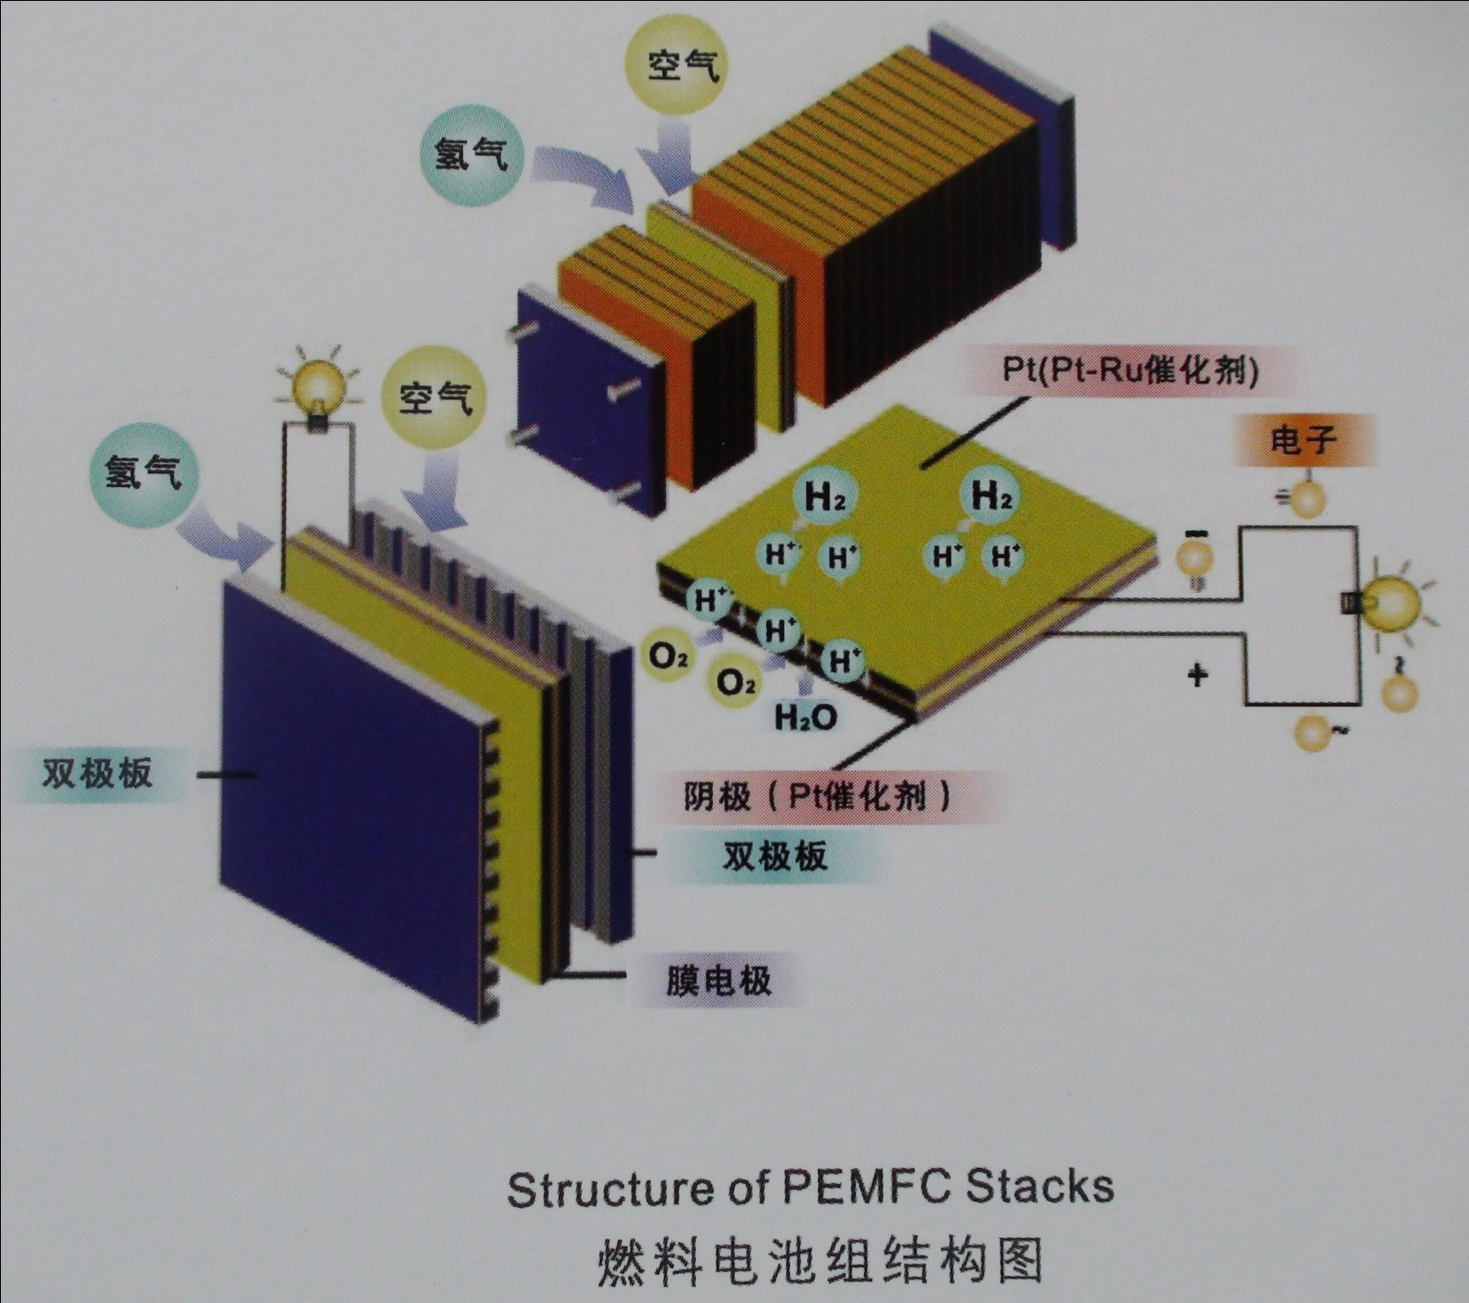
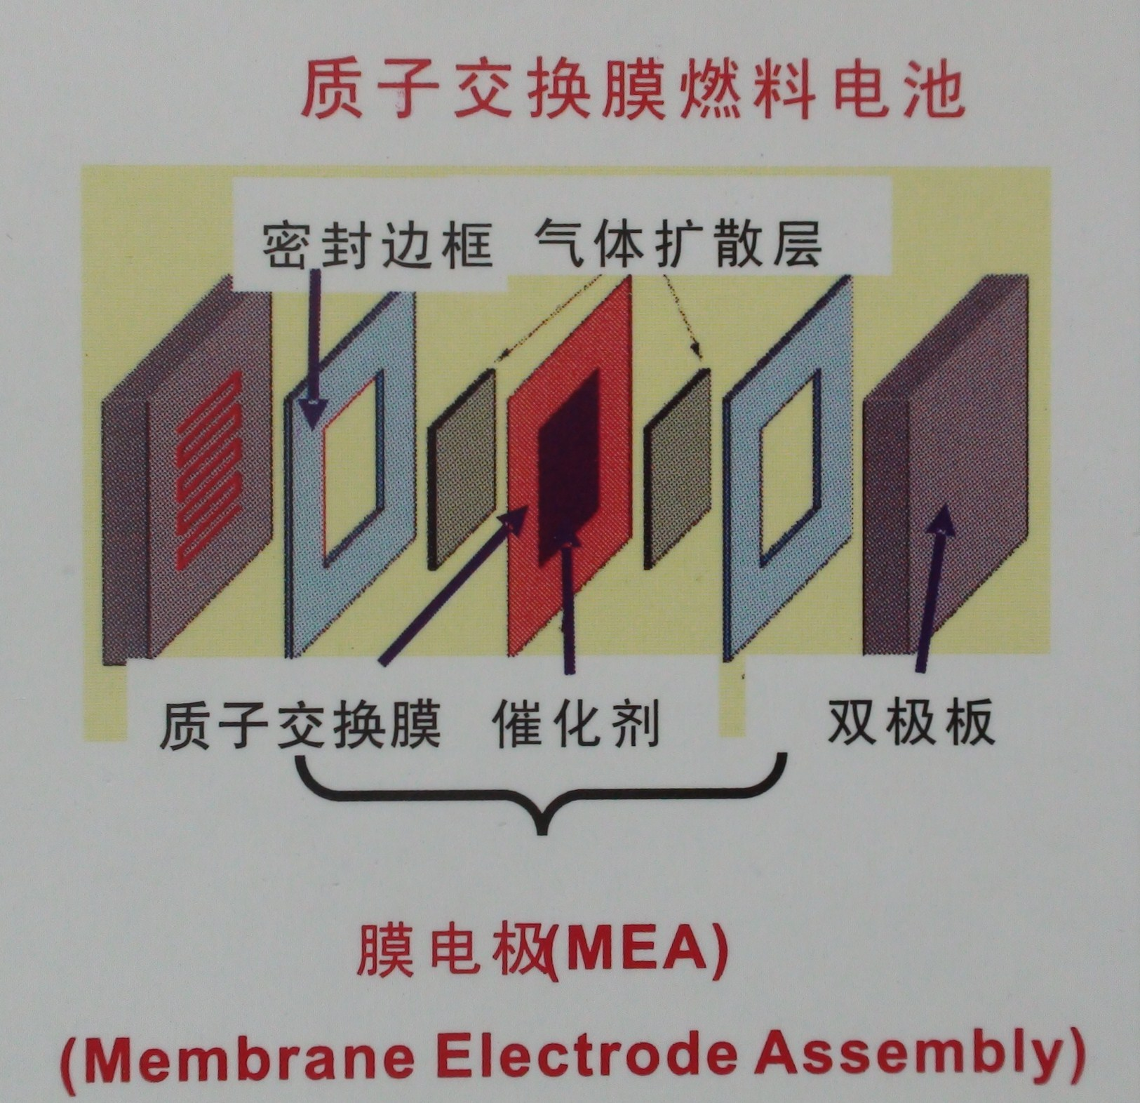
氢燃料电池堆
关键成本在Pt催化剂。需要功率越大，膜电极的面积和件数越多。（充电车和燃料电池车的比较）

Slide 33
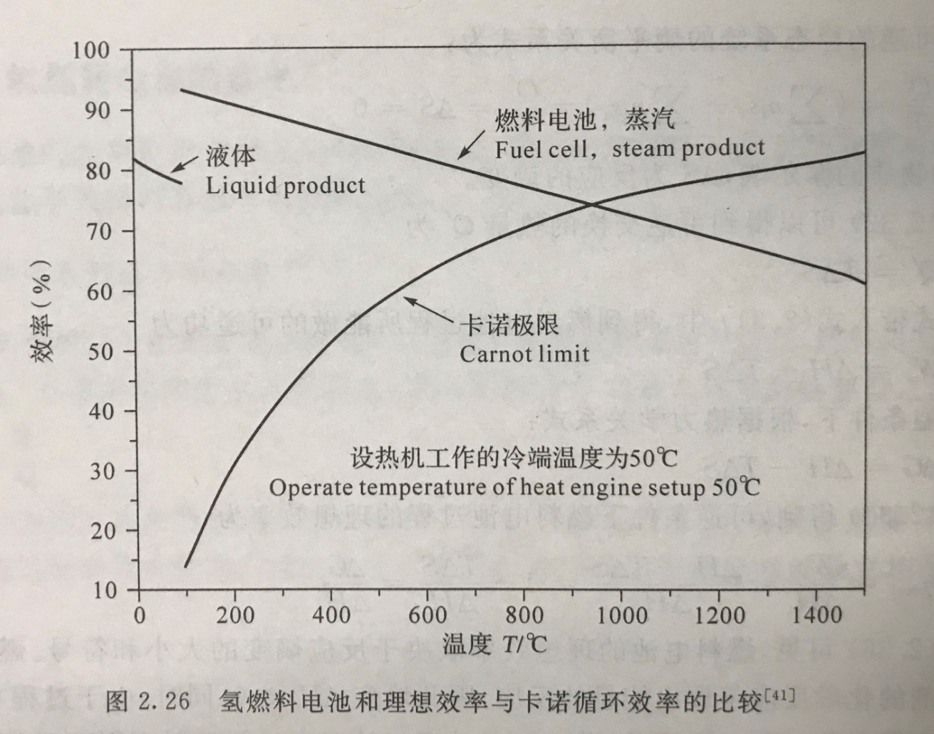
氢燃料电池理想效率
燃料电池的热效率定义为电池输出的功W与反应的焓变 之比。可逆条件下燃料电池过程的理想效率为：
2.3 氢燃料电池使用安全性
2.3 氢燃料电池使用安全性
（2.36）
因为燃料电池是化学能的利用，
用焓变ΔH计算，所以效率比做功和热量之比的卡诺循环高。
随反应温度的不同，以及电池的反应物和产物的相态不同，使反应的焓变产生变化而有不同的效率。

Slide 34
表 1 氢气、甲烷、甲醇和汽油的性能比较
 | 氢气 | 甲烷 | 甲醇 | 汽油
分子量 | 2.018 | 16.043 | 32.042 | 100～105
含碳量，g/mol | 0 | 75 | 37.5 | 85～88
密度，g/L 气态 液态 | 0.0838 70 | 0.6512 468 | 796 | 690～790
沸点，℃ | -252.87 | -162 | 65 | 27～225
燃烧热(HHV) kcal/mol kcal/g | 68.3 34.15 | 212.9 13.3 | 173.5 5.42 | 130.7 13
按克计，氢气的燃烧热是甲烷的2.56倍，甲醇的6.3倍，汽油的2.6倍。
结论：制氢成本仍是氢燃料电池应用的关键。

Slide 35
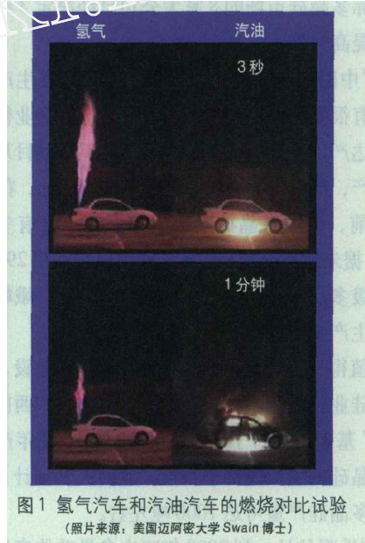
氢燃料电池的安全性
燃油汽车和氢燃料车
在燃烧后的3秒钟和1分钟的对比图

Slide 36
氢燃料电池的应用
航天：飞行器
军用：潜艇，无人机
民用：火车，飞机
汽车，
家用：冷热电联供

Slide 37
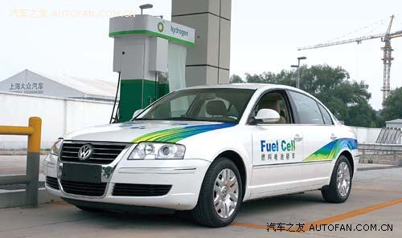
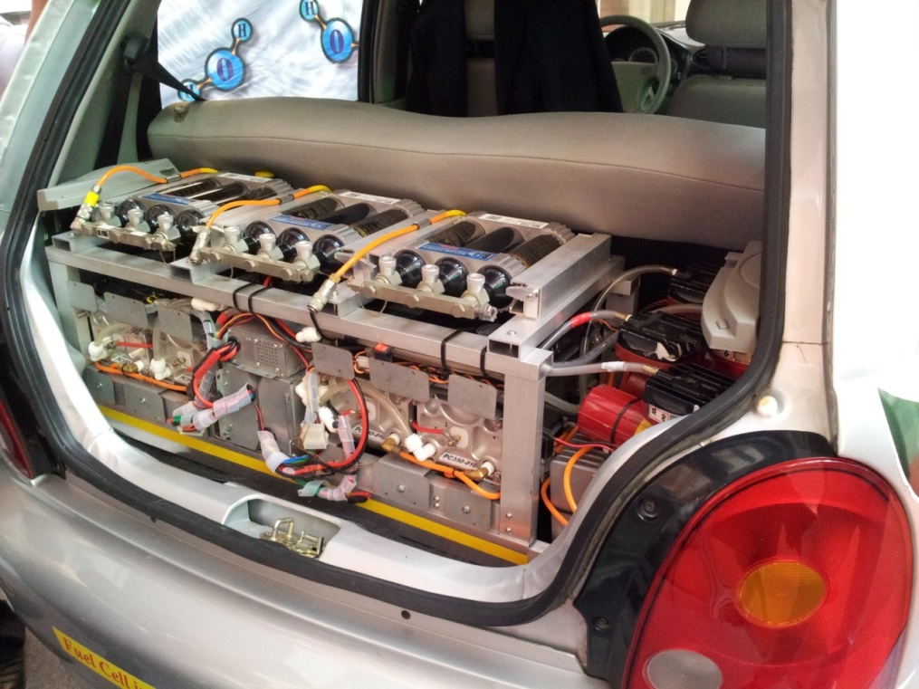
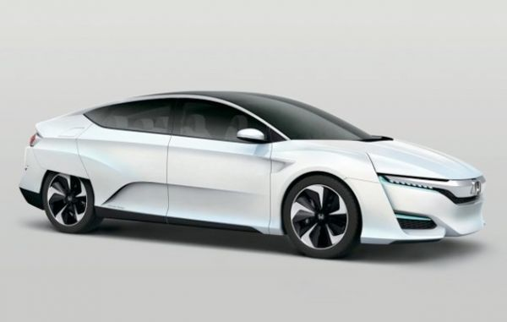
氢燃料电池产品
燃料电池轿车

Slide 38
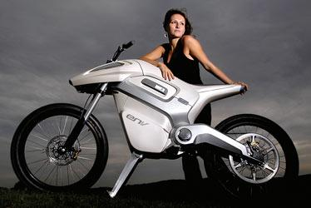
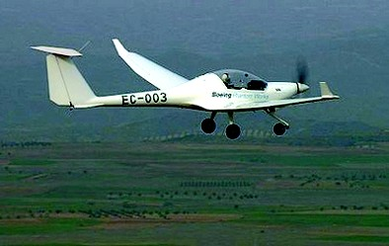
氢燃料电池产品
氢燃料电池摩托车
氢燃料电池飞机
2008年4月3日，波音公司成功试飞氢燃料电池为动力源的一架小型飞机．
首架氢燃料电池飞机试飞成功。

Slide 39
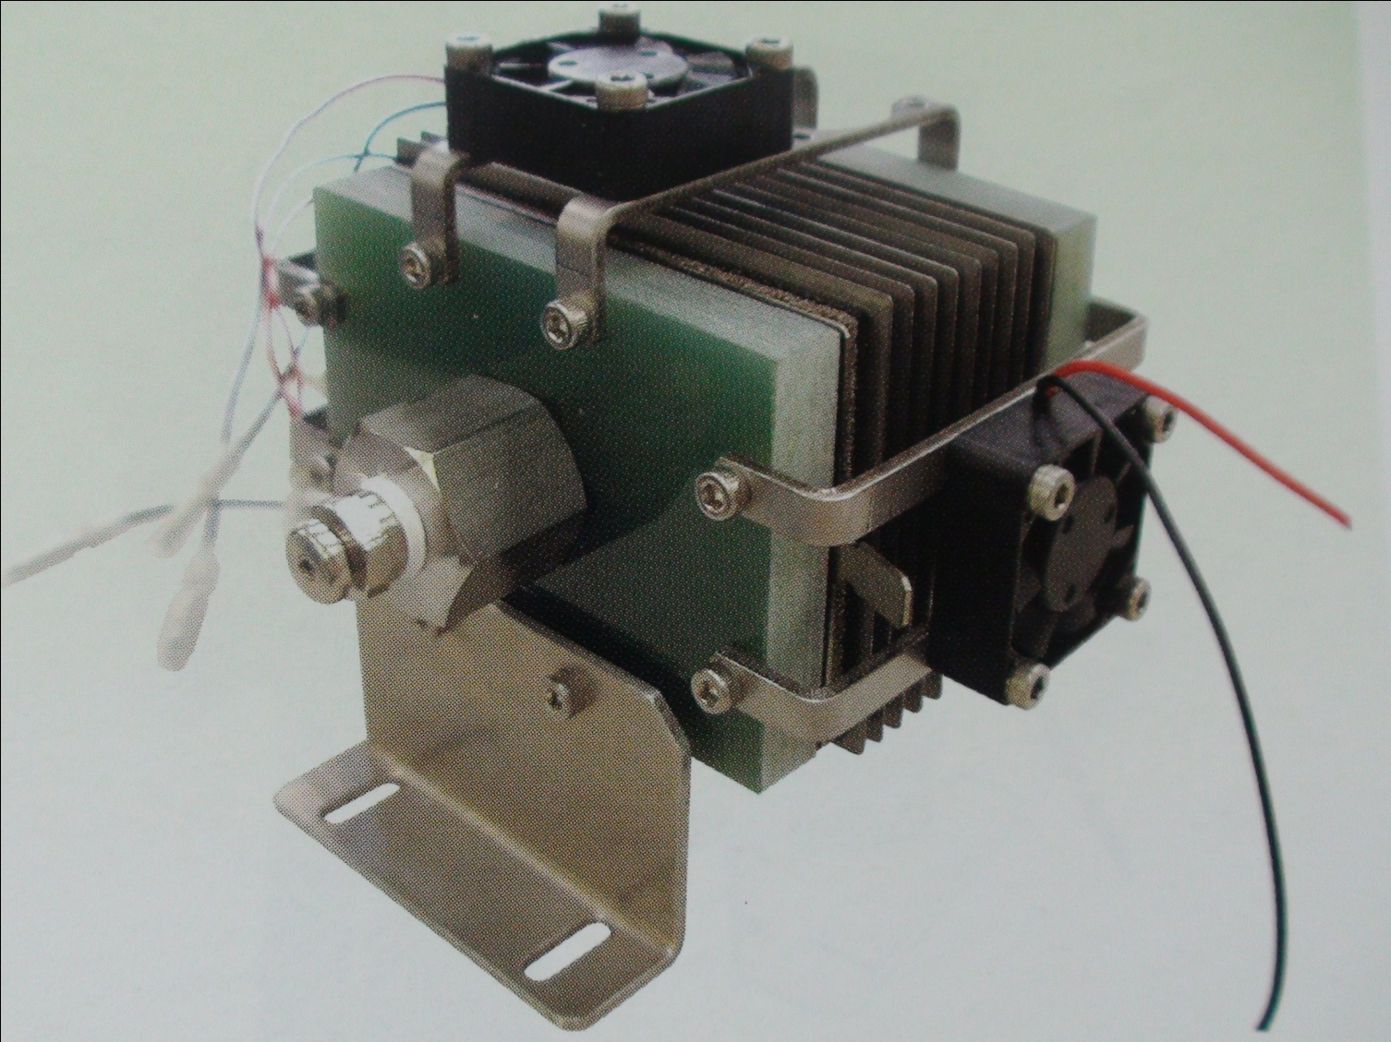
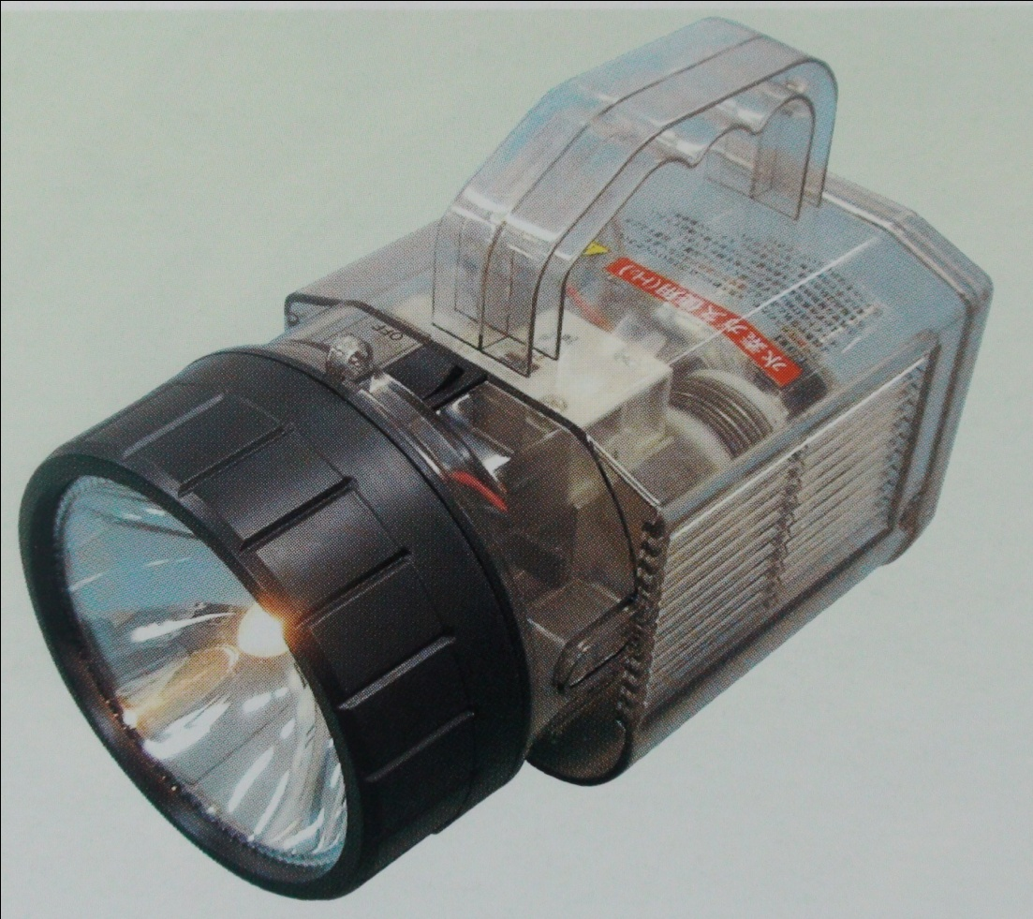
氢燃料电池手电筒

Slide 40
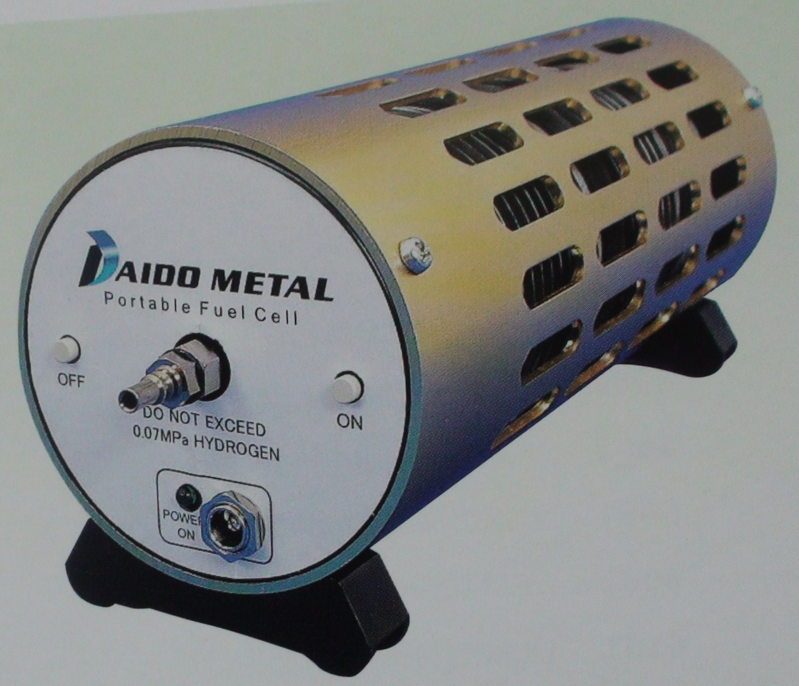
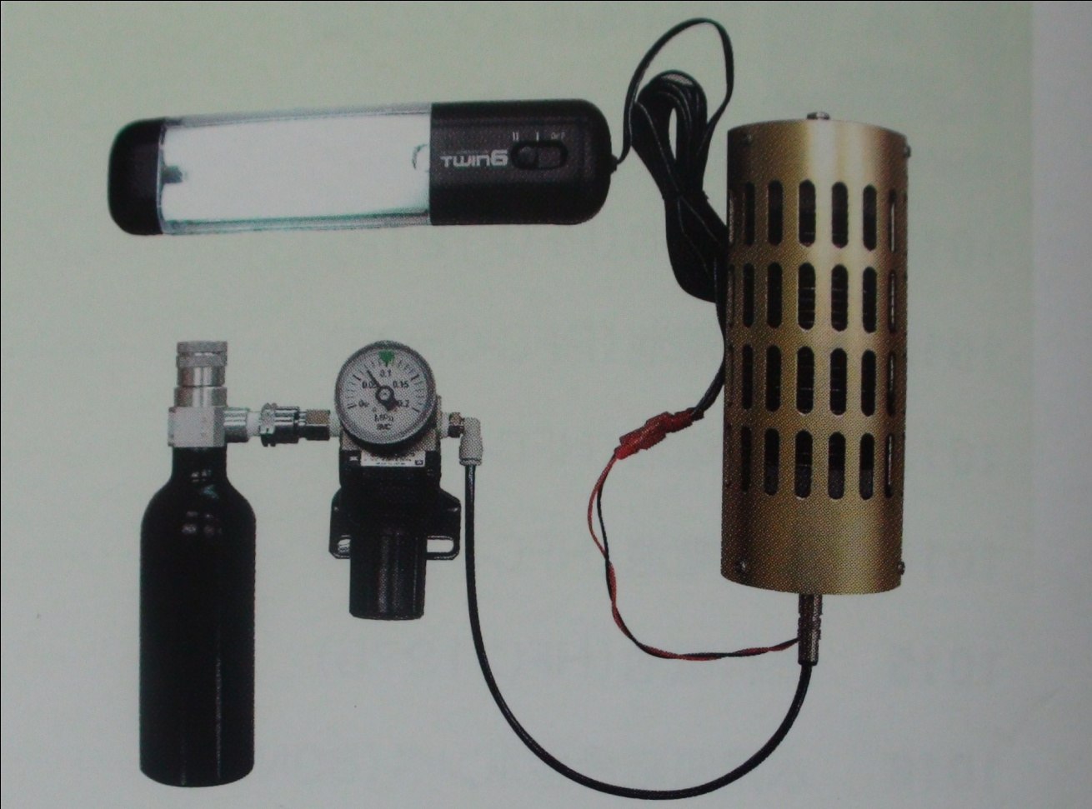
固体高分子型燃料电池
氢燃料电池灯

Slide 41
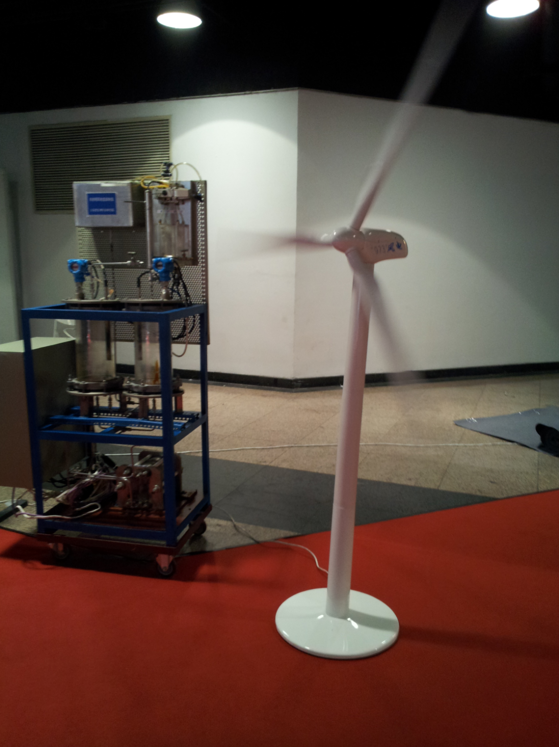
氢燃料电池驱动的电风扇。

Slide 42
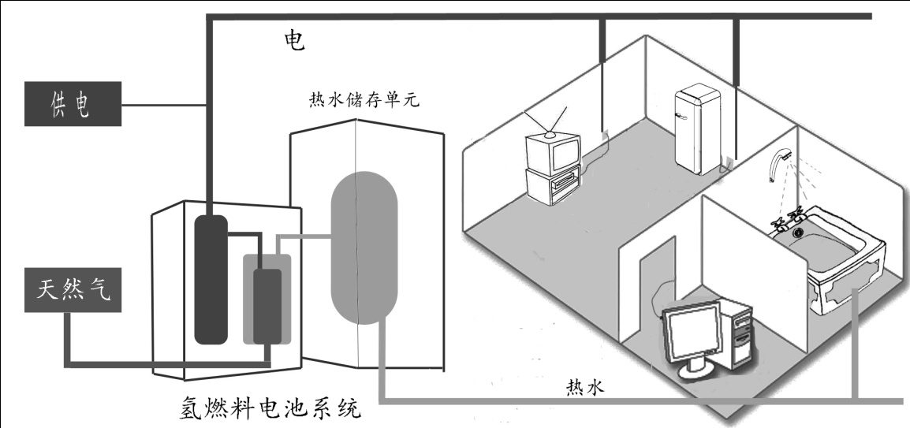
家庭供能用氢源
采用小型的天然气水蒸汽重整制氢，提供家庭1Kw氢燃料电池系统，提供家用冷、热、电联供。在日本2009年已经有4000户家庭使用。
家用燃气氢燃料电池供能系统

Slide 43
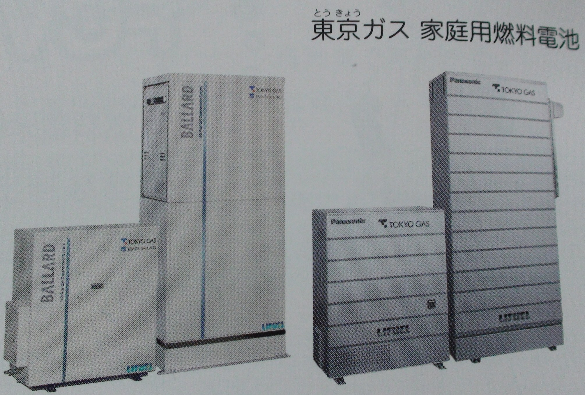

Slide 44
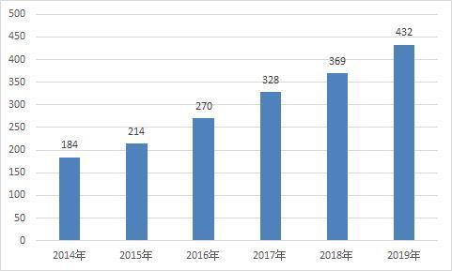
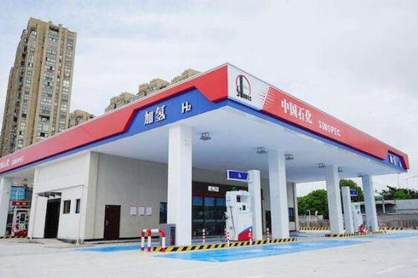
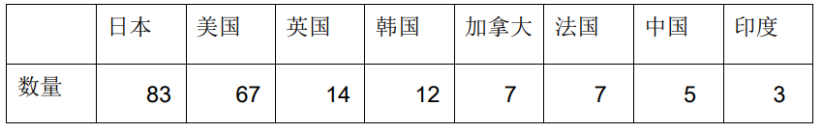
加氢站
截止 2016 年 7 月，我国运行5 座加氢站分别位于北京、上海、佛山、大连和郑州，加氢站建设较为滞后。
2017
《中国燃料电池汽车发展路线图报告》，中国汽车技术研究中心，

Slide 45


加氢站

Slide 46
氢燃料电池车
丰田Mirai 氢燃料电池汽车介绍（视频）

Slide 47
4. ReSER制氢简介
4.1 ReSER制氢原理
4.2 ReSER制氢的创新性
4.3 ReSER制氢的应用
内容

Slide 48

4.1原理
反应吸附强化甲烷蒸汽重整制氢
Reactive Sorption Enhanced Reforming（ReSER）
SMR制氢
吸热反应
氧化钙碳酸化反应
放热反应
ReSER制氢
放热反应
优点:
反应温度600℃左右，可降低200℃；
H₂浓度达到95%以上，提高20%；
缩短工艺流程，降低能耗
图1.1 ReSER制氢示意图

Slide 49


热力学分析－ CaO为CO₂反应吸附剂
G.H.Xiu,P.Li, A.E.Rodrigues, Sorption-enhanced reaction process with reactive regeneration, Chem.Eng.Sci. 57 (2002) 3893-3908

Slide 50

制氢流程对比
stream
Product H2
Combustion gas
SW
11
11
11
11
3
Nature gas
4
5
6
Medium pressure
stream
1
7
8
9
2
10
Boiler feed water
CW
SMR制氢流程

Slide 51
4.2 ReSER制氢的创新点
（1）纳米氧化钙基高温CO₂ 吸附剂
（2）循环流化床反应器
微米碳酸钙
纳米碳酸钙
改善了吸附速度，吸附容量以及吸附容量稳定性
符合规模化连续制氢的需要

Slide 52
吸附剂的重要性能要求
吸附容量大
使用的吸附剂量少，减少输送动力
满足流化床中吸附剂停留时间短的要求
吸附速度快
吸附容量稳定性好
制氢性能稳定，便于自动控制
降低吸附剂的成本，利于操作稳定。
吸附剂磨损性能好

Slide 53
主要创新工作
吸附剂制备
吸附剂抗烧结
碳酸钙再生
吸附相反应技术；
表面包覆技术；
笼状结构技术；
溶胶-凝胶法；
水热沉淀；
刻蚀方法……
原位再生造孔；
水汽再生造孔；
反应强化降低再生温度;
……
增加高塔曼温度添加剂；
添加高导热性能氧化物；
自激活方法；
……

Slide 54



笼状空间结构提高CO₂吸附循环稳定性
减少CaO颗粒之间接触；
促进CO₂扩散
笼状结构提高CO₂吸附转化率
Ping, H.; Wu, S., Preparation of Cage-like Nano-CaCO₃ Hollow
Spheres for Enhanced CO2 Sorption. RSC Advances 2015.
如何加固笼状空球结构？
用锆改性
CaO+ZrO₂ = CaZrO₃

Slide 55



氧化钙的CO₂吸附性能
吸附速率
快速段
慢速段
纳米 VS 微米
图1.4 碳酸化反应过程中的快速和慢速反应段
图1.5 纳米氧化钙与微米氧化钙碳酸化反应速率对比
快速段由化学反应控制
慢速段由传质扩散控制
纳米级氧化钙吸附速率要高于微米级氧化钙

Slide 56








磷石膏为原料制备纳米CaCO3，用于纳米CaO吸附剂
磷石膏phosphogypsum (PG)
Nano CaCO₃
preparation
58%
28%
14%
丢弃
钙循环技术
堆场
回收利用
建筑材料
铺路
土壤改良剂
降低CaO吸附剂成本
3/15

Slide 57


4.3 ReSER制氢的应用
原料：天然气，沼气，焦炉煤气，甲醇等
加氢站
炼油厂，化工企业

Slide 58
总结
科学问题 技术方案 工程解决
CO₂
减排
CO₂的
危害
ReSER
制氢
氢能的
应用
恶劣气候；
海平面上升
CO₂捕集CC；
CO₂深埋CCS；
CO₂利用CCUS
H₂燃烧热能；
H₂燃料电池；
ReSER制氢原理；
ReSER制氢创新点

Slide 59
趋势：
2030年碳达峰
2060年碳中和
氢经济时代
不可逆的到来！

Slide 60



感 谢！

Slide 61

谢谢！
“
THANKS FOR ATTENTION！

